Slide 1

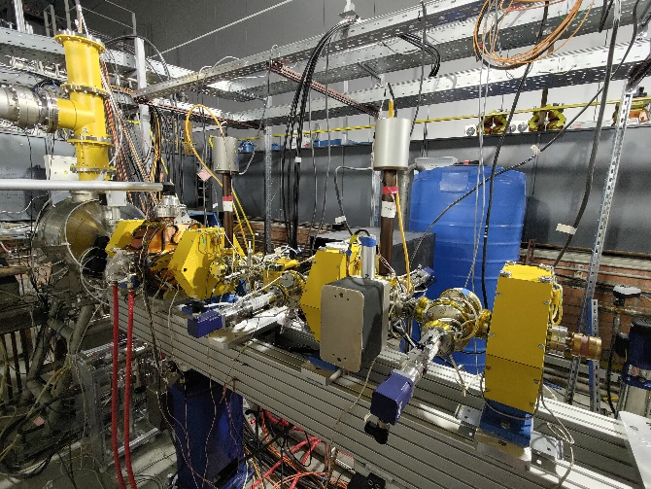
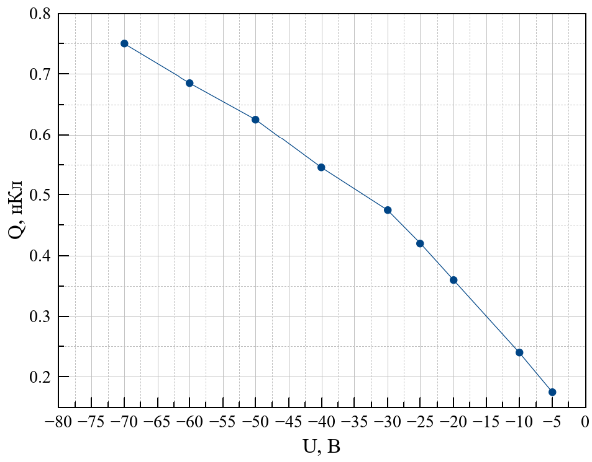
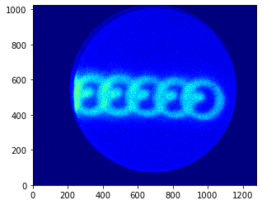
Запущен источник электронов - ВЧ-пушка - линейного ускорителя инжектора ЦКП СКИФ. Измеренные параметры ускоренного электронного пучка соответствуют проектным
Институт ядерной физики им. Г.И. Будкера Сибирского отделения Российской академии наук
Авторы: А. Левичев, А. Батраков. А. Павленко, Д. Никифоров, М. Арсентьева, В. Волков, А. Кондаков, О. Мешков, Xiao Chao Ma, С. Мотыгин и др.
Разработан линейный ускоритель инжектора ЦКП СКИФ. В ИЯФ СО РАН создан стенд по исследованию ключевых элементов ускорителя, который включает в себя источник электронов (СВЧ пушка), канал группировки с магнитной системой, предускоритель-группирователь и первая регулярная ускоряющая структура. Процесс исследования пучка разбит на три части: получение пучка на выходе СВЧ пушки, получение пучка в канале группировки и получение ускоренного пучка на выходе регулярной ускоряющей структуры. На данный момент получен пучок на выходе канала группировки, достигнуты необходимые параметры СВЧ пушки.
СВЧ пушка с каналом группировки
Зависимость заряда с пушки vs напряжения смещения на катоде
Получено:
Рабочая частота 178.5 МГц
Частота повторения до 10 Гц
Входная СВЧ мощность до 600 кВт, длительность импульса 100 мкс
Заряд до 1 нКл
Управление пучком: управляемая последовательность сгустков от 0 до 55 шт с частотой до 178.5 МГц
Энергия до 1 МэВ
Нормализованный эмиттанс 15 мм мрад энергии 0.8 МэВ
Последовательность 5-и сгустков на стрик-камере

